Slide 1
《动物类药物-牛黄》
《天然药物学》
药学系 中药教研室 彭孝鹏老师

Slide 2
牛黄
01
药材来源
目录
02
采制
CONTENT
03
药材及产销
04
性状鉴别
05
性味及功效

Slide 3
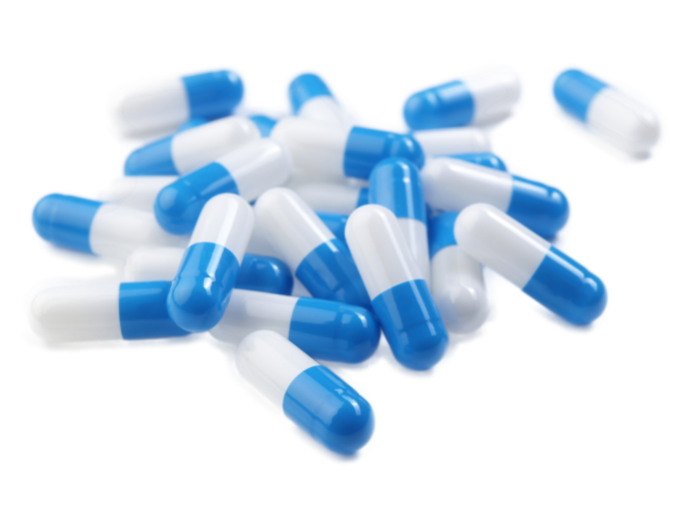
药材来源
01

Slide 4
药材来源
牛 黄
[来源] 本品为牛科动物牛 Bos taurus domesticus Gmelin 的干燥胆结石。

Slide 5
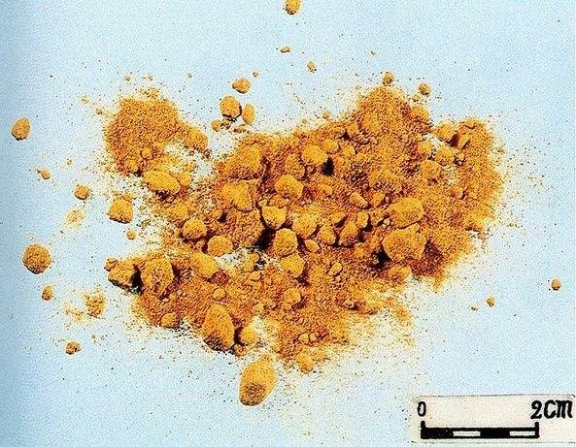
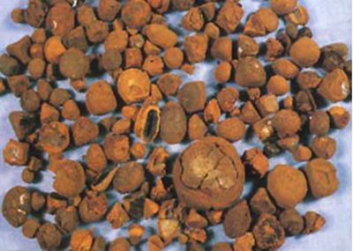

Slide 6
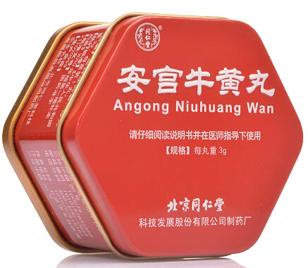

Slide 7
采制
02

Slide 8
采制
1.天然牛黄：全年皆产，宰牛时注意检查胆囊、胆管及肝管中有无硬块，如有硬块，应立即剖开取出，去净除附着的肉膜等物，将牛黄用通草丝、灯心草或棉花等包好，放在煅过的牡蛎或松花粉等吸水强的物品上，置阴凉处干燥。干燥时切忌风吹日晒，以免裂开，影响质量。
2.人工牛黄：由牛胆汁或猪胆汁提取，经人工制造而成。
3.培植牛黄：牛的活体胆囊中培植的干燥胆结石

Slide 9
药材及产销
03

Slide 10
药材及产销
1． 天然牛黄：全国各地屠宰场均有生产，主产于北京，河北天津，新疆乌鲁木齐、伊犁，昌都地区，青海，西藏，内蒙古包头、呼和浩特，河南洛阳、信阳，广西百色、宜山，甘肃岷县、卓尼，陕西西安、宝鸡，上海，江苏南京等地，以西北、西南、东北等地产量较大，销全国各地。此外其他各地屠宰场也有收集牛黄习惯。
2． 人工牛黄：主产于天津及北京，销全国各地。

Slide 11
性状鉴别
04

Slide 12
性状鉴别
天然牛黄
1.质细腻而轻松，易破碎2.断面黄色至棕黄色，有排列整齐的环状层纹，重重相叠。
3.取牛黄粉末少许溶于水中，涂在指甲上，经久不褪，并有透甲清凉感（通称为“挂甲”）
4.气清香，味先微苦而后微甜，入口后有清凉感，嚼之不粘牙，可慢慢溶化。
以个整齐、色泽鲜艳、棕黄色、质细腻、气味清香者为佳。

Slide 13
断面为黄色，有整齐清晰的同心层纹

Slide 14
性味及功效
05

Slide 15
性味及功效
[性味] 苦平，有小毒
[功用] 清心，豁痰，开窍，凉肝,息风 ，
解毒
[主治] 内服治高热神志昏糊、谵语、癫痫发作、小儿惊风、抽搐等症；外用治咽喉肿痛、口疮、痈疽疔毒等症

Slide 16
《动物类药材-牛黄》
《天然药物学》
敬请关注下一节内容
《动物类药材-全蝎》

